Slide 1
Γενετικοί Αλγόριθμοι: Παράμετροι και Οπτικοποίηση
Ιωάννης Κωνσταντινίδης
Ειδικό Θέμα Εαρινού Εξαμήνου 2023-24
Επιβλέπουσα: Αικατερίνη Χατζηφωτεινού

Slide 2
Περιεχόμενα
Σύντομη εισαγωγή στους Γενετικούς Αλγόριθμους
Παραδείγματα, Προσομοίωση και Οπτικοποίηση
Επεκτάσεις

Slide 3
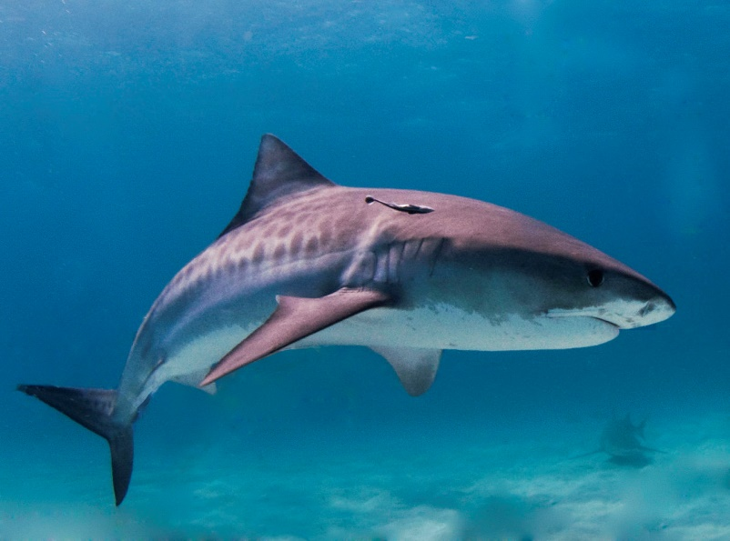
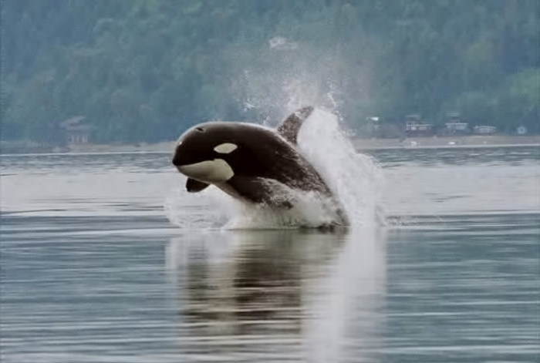
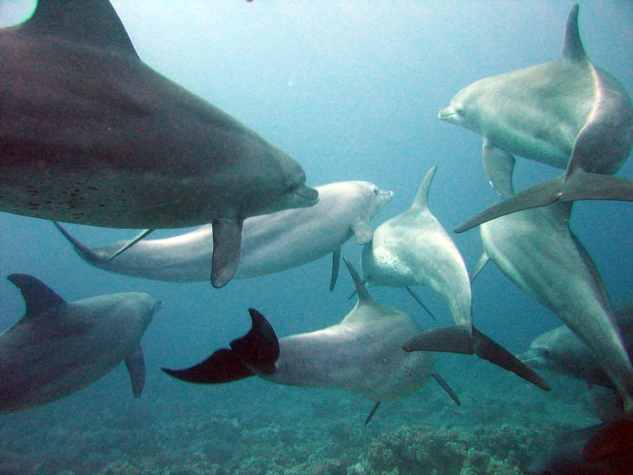
Τι είναι οι Γενετικοί Αλγόριθμοι;
Κατηγορία στοχαστικών αλγορίθμων βελτιστοποίησης εμπνευσμένων από βιολογικά φαινόμενα.
John Holland (1975)
Εικόνες πηγή: https://en.wikipedia.org
Notes:
Μονοδιάστατοι ή πολυδιάστατοι. Στατικοί ή δυναμικοί. Διακριτοί και συνεχείς, στοχαστικοί, trial and error
Adaptation in Natural and Artificial Systems (1960s, περιληπτική μοντελοποίηση της προσαρμογής των ειδών, καινοτόμα προσέγγιση)
modeling the brain, mimicking human learning, simulating biological evolution → neural networks, machine learning, evolutionary computation

Slide 4
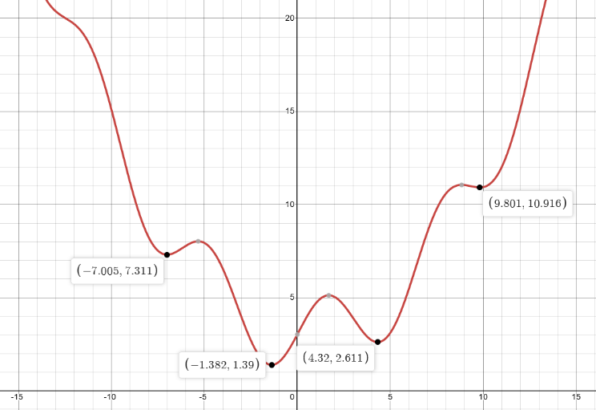
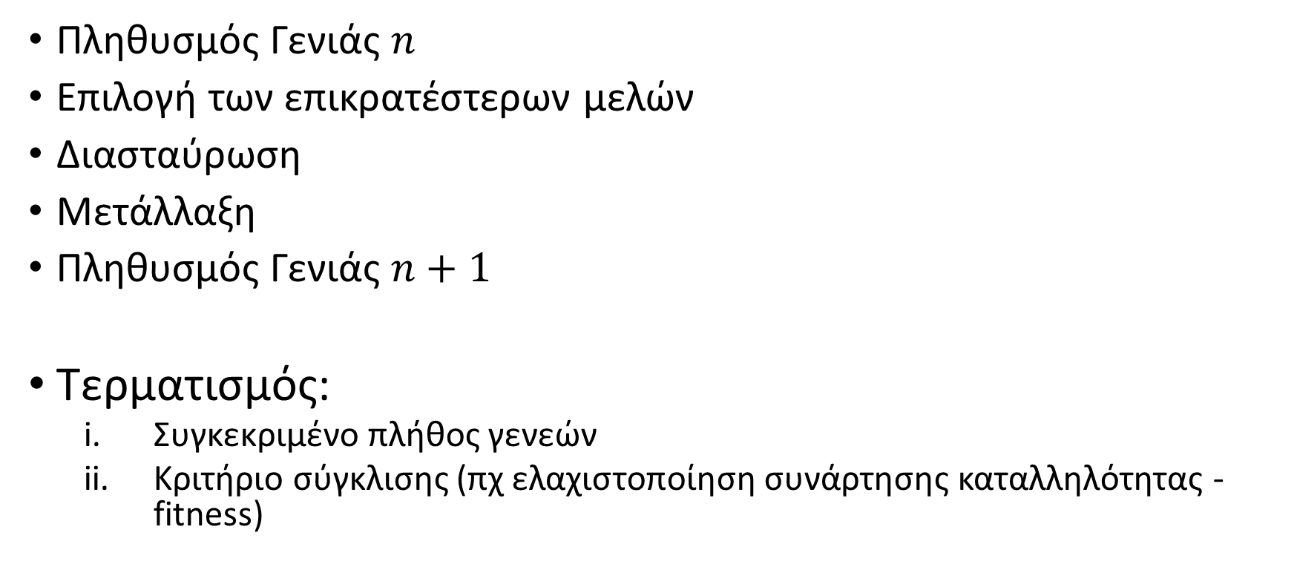
Βασικός Βρόχος ενός Γενετικού Αλγορίθμου (ΓΑ/GA)
Πληθυσμός Γενιάς $n$
Επιλογή των επικρατέστερων μελών
Διασταύρωση
Μετάλλαξη
Πληθυσμός Γενιάς $n+1$
Τερματισμός:
Συγκεκριμένο πλήθος γενεών
Κριτήριο σύγκλισης (πχ ελαχιστοποίηση συνάρτησης καταλληλότητας - fitness)

Slide 5
Εκδοχές Γενετικών Αλγορίθμων
ΓΑ δυαδικής αναπαράστασης (Binary GAs, Holland)
ΓΑ πραγματικών τιμών (RGA)
Διαφορές στην κωδικοποίηση του προβλήματος
Διαφορές στους μηχανισμούς με τους οποίους εκτελούνται τα βήματα του ΓΑ
Πλεονεκτήματα/Μειονεκτήματα ανάλογα με την εφαρμογή

Slide 6
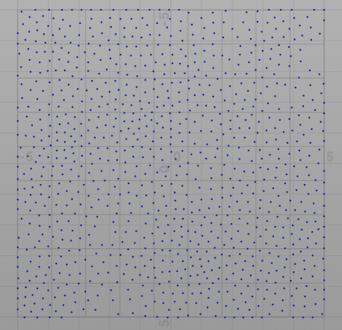
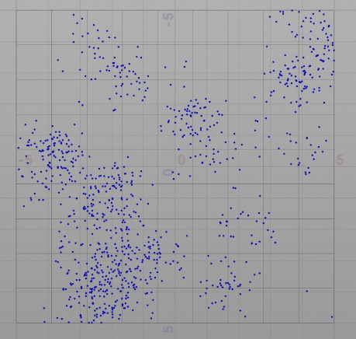
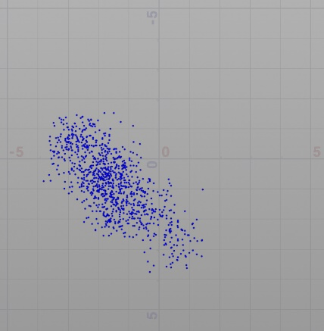


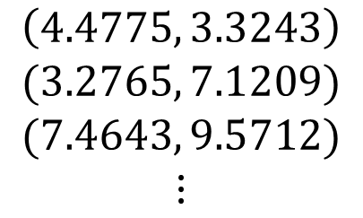
Πληθυσμός (Population)
x y
$$101011||011010$$
$$010001||010010$$
$$101011||010110$$
$⋮$
Αποτελείται από $N$ υποθετικές λύσεις του προβλήματος
βελτιστοποίησης
Αναπαράσταση των λύσεων:
Binary strings
Διανύσματα πραγματικών τιμών (RGA)
fitness(x)=f(x): Η τιμή που δίνει
η υποθετική λύση x στην
αντικειμενική συνάρτηση f
$$\left(4.4775, 3.3243\right)$$
$$(3.2765, 7.1209)$$
$$(7.4643, 9.5712)$$
$$⋮$$

Slide 7
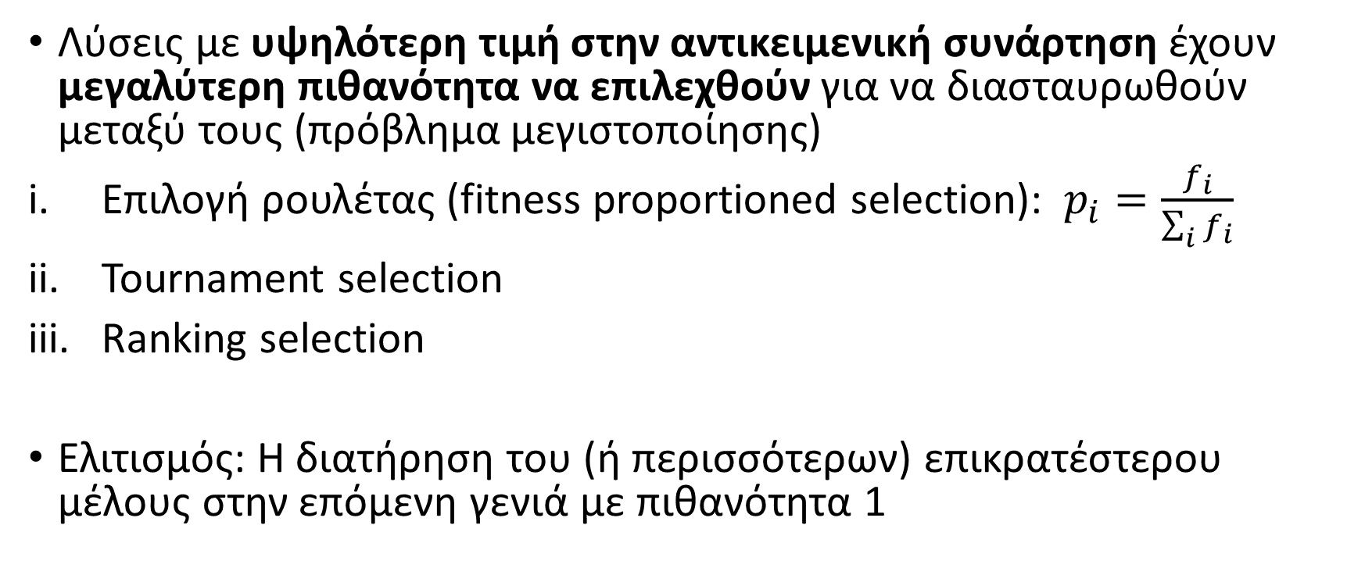
Επιλογή των επικρατέστερων λύσεων (Selection)
Λύσεις με υψηλότερη τιμή στην αντικειμενική συνάρτηση έχουν μεγαλύτερη πιθανότητα να επιλεχθούν για να διασταυρωθούν μεταξύ τους (πρόβλημα μεγιστοποίησης)
Επιλογή ρουλέτας (fitness proportioned selection): $p_{i}=\frac{f_{i}}{\sum_{i}{f_{i}}}$
Tournament selection
Ranking selection
Ελιτισμός: Η διατήρηση του (ή περισσότερων) επικρατέστερου μέλους στην επόμενη γενιά με πιθανότητα 1

Slide 8
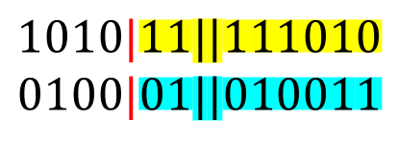
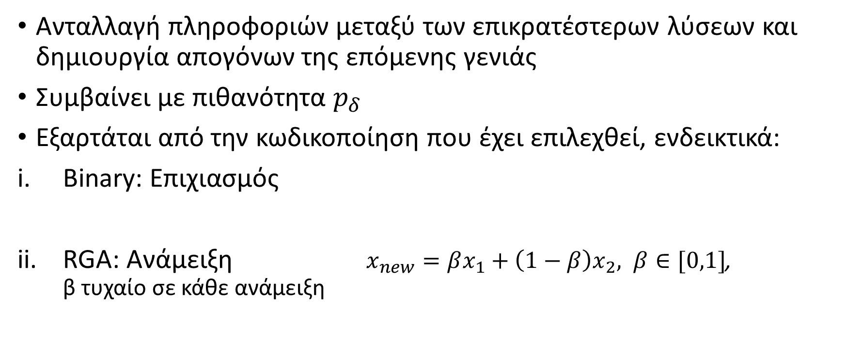
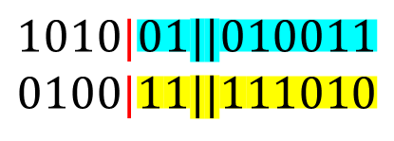
Διασταύρωση (Crossover)
Ανταλλαγή πληροφοριών μεταξύ των επικρατέστερων λύσεων και δημιουργία απογόνων της επόμενης γενιάς
Συμβαίνει με πιθανότητα $p_{δ}$
Εξαρτάται από την κωδικοποίηση που έχει επιλεχθεί, ενδεικτικά:
Binary: Επιχιασμός
RGA: Ανάμειξη $x_{new}=βx_{1}+\left(1−β\right)x_{2}, β∈[0,1]$, β τυχαίο σε κάθε ανάμειξη
$$1010|11||111010$$
$$0100|01||010011$$
$$1010|01||010011$$
$$0100|11||111010$$

Slide 9


Μετάλλαξη (Mutation)
Τυχαίες αλλαγές στον πληθυσμό με κάποια πιθανότητα $p_{μ}$
Διατήρηση ποικιλομορφίας στον πληθυσμό
Δυνατότητα εξερεύνησης νέων συνδυασμών παραμέτρων που δεν θα προέκυπταν από την διασταύρωση
$$101011||01100→101111||01100$$
$$x_{mutated}=x+σ∗N\left(0,1\right)$$

Slide 10
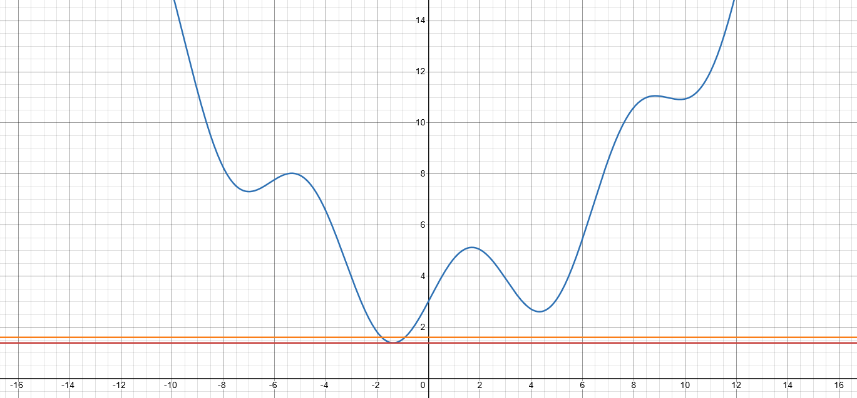
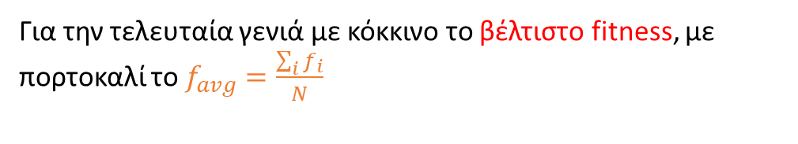
Εύρεση Ολικού Ελαχίστου της $f\left(x\right)=2\sin{x}+x +0.1{\left(x−5.5\right)}^{2}$ με Binary GA
Παράδειγμα
G = 10 #total generations
N = 8 #number of chromosomes per generation. Even number
L = 9 #binary length
C_MINMAX_FIT_PERCENTAGE = 0.01
Cross_prob = 0.8 #probability of crossover
Mutation_prob = 0.01 #probability of mutation
--Generation: 0--
Average fitness: 10.472433478285115
Diversity: 0.46825396825396826
--Generation: 1--
Average fitness: 8.885306200589591
Diversity: 0.45634920634920617
--Generation: 2--
Average fitness: 8.240995127935548
Diversity: 0.376984126984127
--Generation: 3--
Average fitness: 4.486153699432374
Diversity: 0.32142857142857145
--Generation: 4--
Average fitness: 4.948262370175348
Diversity: 0.2738095238095238
--Generation: 5--
Average fitness: 1.4264316671627348
Diversity: 0.11111111111111113
--Generation: 6--
Average fitness: 1.5163329588482815
Diversity: 0.18253968253968253
--Generation: 7--
Average fitness: 1.3897342294565984
Diversity: 0.0
--Generation: 8--
Average fitness: 1.3897342294565984
Diversity: 0.0
--Last Generation: 9--
['001101000', '011101000', '011101000', '011101000', '011101000', '011101000', '011111000', '011101000']
Average fitness: 2.673483033024084
Diversity: 0.055555555555555566
Best solution: 1.3897342294565984
Για την τελευταία γενιά με κόκκινο το βέλτιστο fitness, με πορτοκαλί το$f_{avg}=\frac{\sum_{i}{f_{i}}}{N}$

Slide 11
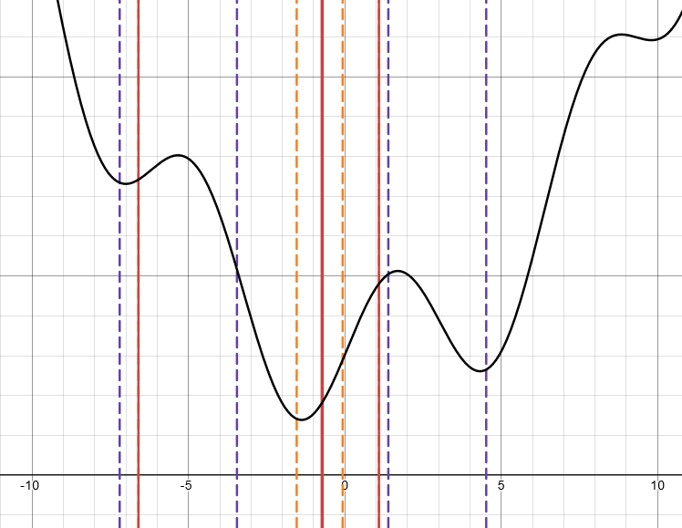
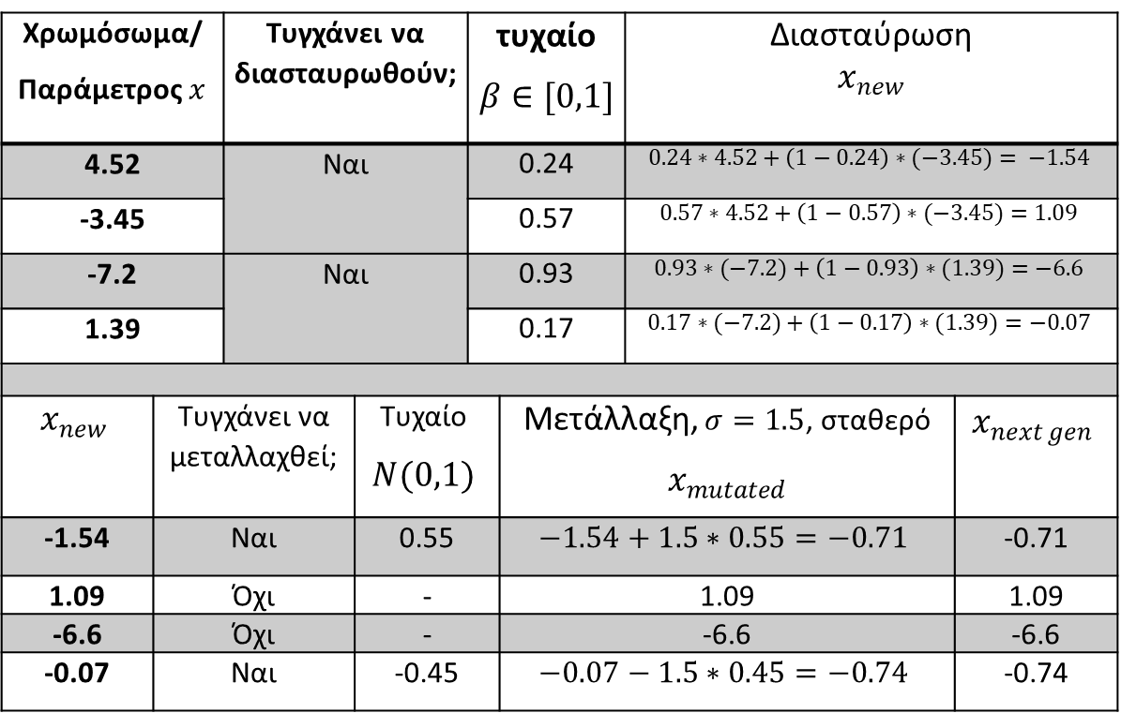

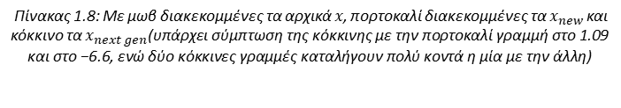
Εύρεση Ολικού Ελαχίστου της $f\left(x\right)=2\sin{x}+x +0.1{\left(x−5.5\right)}^{2}$ με RGA
Παράδειγμα
Χρωμόσωμα/ Παράμετρος $x$ |  | Τυγχάνει να διασταυρωθούν; | τυχαίο $$β∈[0,1]$$ | τυχαίο $$β∈[0,1]$$ | $$x_{new}$$ | Διασταύρωση $$x_{new}$$
4.52 |  | Ναι | 0.24 | 0.24 | $$0.24∗4.52+\left(1−0.24\right)∗(−3.45)= −1.54$$ | $$0.24∗4.52+\left(1−0.24\right)∗(−3.45)= −1.54$$
-3.45 |  |  | 0.57 | 0.57 | $$0.57∗4.52+\left(1−0.57\right)∗(−3.45)=1.09$$ | $$0.57∗4.52+\left(1−0.57\right)∗(−3.45)=1.09$$
-7.2 |  | Ναι | 0.93 | 0.93 | $$0.93∗(−7.2)+\left(1−0.93\right)∗(1.39)=−6.6$$ | $$0.93∗(−7.2)+\left(1−0.93\right)∗(1.39)=−6.6$$
1.39 |  |  | 0.17 | 0.17 | $$0.17∗(−7.2)+\left(1−0.17\right)∗(1.39)=−0.07$$ | $$0.17∗(−7.2)+\left(1−0.17\right)∗(1.39)=−0.07$$
$$x_{new}$$ | Τυγχάνει να μεταλλαχθεί; | Τυγχάνει να μεταλλαχθεί; | Τυχαίο $$N(0,1)$$ |  | Μετάλλαξη, $σ=1.5$, σταθερό $$x_{mutated}$$ |  | $$x_{next gen}$$
-1.54 | Ναι | Ναι | 0.55 |  | $$−1.54+1.5∗0.55=−0.71$$ |  | -0.71
1.09 | Όχι | Όχι | - |  | 1.09 |  | 1.09
-6.6 | Όχι | Όχι | - |  | -6.6 |  | -6.6
-0.07 | Ναι | Ναι | -0.45 |  | $$−0.07−1.5∗0.45=−0.74$$ |  | -0.74
Πίνακας 1.8: Με μωβ διακεκομμένες τα αρχικά $x$, πορτοκαλί διακεκομμένες τα $x_{new}$ και κόκκινο τα $x_{next gen}\text{(}\text{υπάρχει} \text{σύμπτωση} \text{της} \text{κόκκινης} \text{με} \text{την} \text{πορτοκαλί} \text{γραμμή} \text{στο}\text{ 1.09 }\text{και} \text{στο}\text{ −6.6, }\text{ενώ} \text{δύο} \text{κόκκινες} \text{γραμμές} \text{καταλήγουν} \text{πολύ} \text{κοντά} \text{η} \text{μία} \text{με} \text{την} \text{άλλη}\text{) }$

Slide 12
Τι προσφέρει η οπτικοποίηση;
Καλύτερη κατανόηση των ιδιοτήτων του χώρου αναζήτησης, όπως
Ολικό/Τοπικά μέγιστα
Πυκνότητα και πλήθος τοπικών μεγίστων
Υψομετρικές διαφορές μεταξύ ακροτάτων
Καλύτερη αντίληψη της επίδρασης κάθε παραμέτρου στην απόδοση του αλγορίθμου
Δυνατότητα εφαρμογής σε Δυναμικά Προβλήματα Βελτιστοποίησης

Slide 13
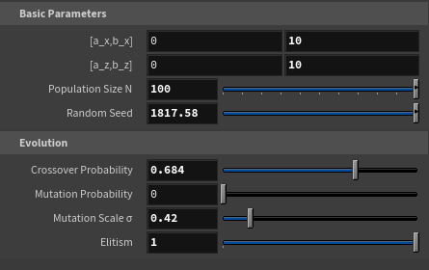
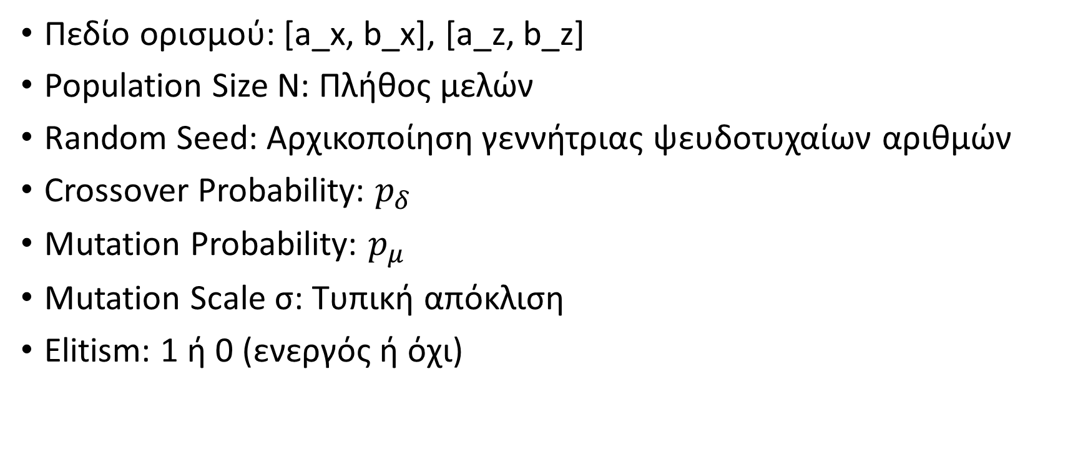
Παράμετροι του RGA Αλγορίθμου
Πεδίο ορισμού: [a_x, b_x], [a_z, b_z]
Population Size N: Πλήθος μελών
Random Seed: Αρχικοποίηση γεννήτριας ψευδοτυχαίων αριθμών
Crossover Probability: $p_{δ}$
Mutation Probability: $p_{μ}$
Mutation Scale σ: Τυπική απόκλιση
Elitism: 1 ή 0 (ενεργός ή όχι)

Slide 14
Επεκτάσεις
Οπτικοποίηση πολυπαραμετρικών προβλημάτων
Εισαγωγή της έννοιας των ειδών
Παραλληλοποιημένοι Γενετικοί Αλγόριθμοι
Meta GAs

Slide 15
Βιβλιογραφία
PRACTICAL GENETIC ALGORITHMS, Haupt (2004)
An Introduction to Genetic Algorithms, Mitchell (1999)
An Introduction to Genetic Algorithms for Scientists and Engineers, Coley (1999)
Κώδικες που δημιουργήθηκαν και Λογισμικό που χρησιμοποιήθηκε:
Python 3.1
Houdini FX 19.5
Desmos Graphing Calculator
Ευχαριστώ για την προσοχή σας!
ioannisak@math.auth.gr

